Slide 1



Khởi động

Slide 2

Viết chữ hoa Q

Slide 3

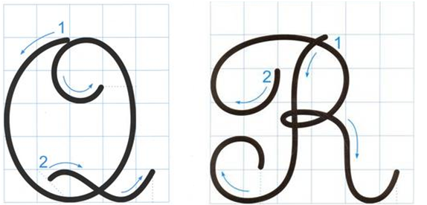
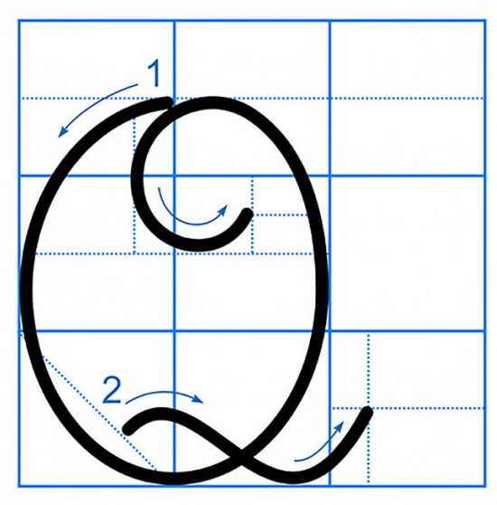
Viết chữ hoa Q

Slide 4
Viết từ ứng dụng
QuĹ hương em có đồng lúa xanh.
QuĹ
Trong cụm từ, chữ nào chứa chữ hoa Q
ta vừa luyện viết?
Khi viết chữ Quê , các em chú ý nét lượn của con chữ Q nối vào nét 1 của con chữ u.

Slide 5

Quê hương em có đồng lúa xanh.
b. Khoảng cách giữa các chữ ghi tiếng như thế nào?
c. Những chữ cái nào cao 2.5 li ?
→ Khoảng cách giữa các chữ ghi tiếng là 1 con chữ o.
→ Chữ Q, h, l, g, y.

Slide 6
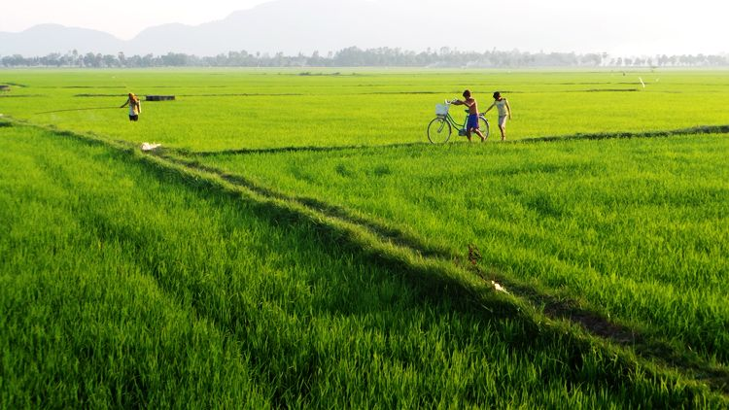

Slide 7

Viết vào vở

